Slide 1


9. Hyvät seuraukset
Ydinsisällöt

Slide 2
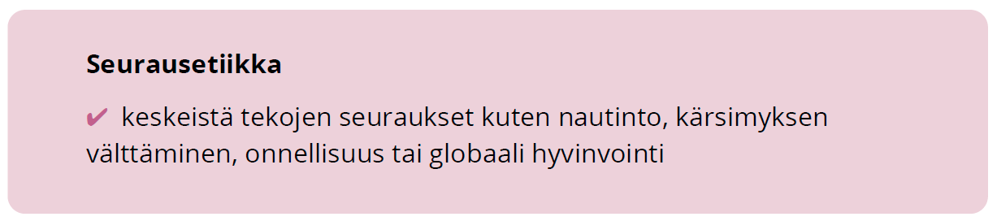
Seurausetiikka
Utilitarismi on seurausetiikan teoria.

Slide 3

Utilitarismin synty
Utilitarismi syntyi alun perin lainsäädännön ohjenuoraksi: valtion olisi laadittava lakeja, jotka tuottavat mahdollisimman paljon hyvää mahdollisimman monelle ja mahdollisimman vähän pahaa mahdollisimman harvalle.

Slide 4

Myöhempi utilitarismi
Myöhemmin utilitarismia on kehitelty myös yksilöeettisenä teoriana, joka vastaa kysymykseen, miten yksilön tulisi toimia arjen moraalisissa valinnoissaan.
Muun muassa tästä on seurannut tarve erotella toisistaan teko- ja sääntöutilitarismi.

Slide 5
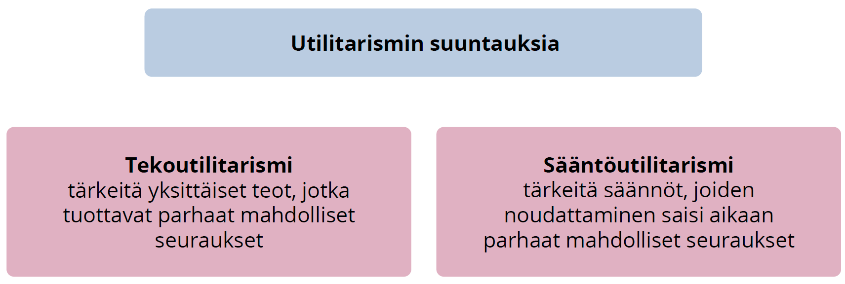

Slide 6
Tekoutilitarismi
Jokaisen teon kohdalla tulee harkita, mitkä sen seuraukset ovat ja mikä teko tuottaisi mahdollisimman paljon hyvää.
  Filosofi Jeremy Bentham kehitteli jopa eräänlaista ”moraalin laskukaavaa”, jonka avulla seurausten suhteellista painoa voitaisiin laskea.
  Sopii parhaiten lainsäädännön kaltaisiin kysymyksiin, joiden kohdalla asioita voidaan tarkastella monipuolisesti ja ajan kanssa.

Slide 7
Sääntöutilitarismi
Ihmiset ovat oppineet historian kuluessa, että tietyt yleiset moraalisäännöt johtavat yleensä parempiin seurauksiin kuin niiden noudattamatta jättäminen: niinpä näitä hyviksi havaittuja sääntöjä voidaan seurata arjessa.
Vasta kun kaksi (tai useampi) yleisesti hyväksi koettu moraalisääntö joutuu ristiriitaan keskenään, on erikseen laskettava ja punnittava seurauksia.

Slide 8
Utilitarismi ja hyvä
Eri utilitaristit ovat pitäneet perimmäisenä tavoiteltavana hyvänä muun muassa:
  mielihyvää ja nautintoa
  onnellisuutta ja henkisesti syvällistä hyvää elämää
  ihmisten yleistä hyvinvointia
  yksilön vapautta tavoitella omien mieltymyksiensä toteuttamista.

Slide 9
Utilitarismin vaativuus
Utilitarismin perinteinen lähtökohta on, että kaikkien ihmisten hyvä on samanarvoista.
  Saako lainsäätäjä arvottaa eri ihmisryhmien hyvää eri tavoin?
  Entä jos utilitarismia käytetään yksilöiden tekojen arviointiin, saako ihminen arvottaa eri tavoin eri ihmisten hyvää?

Slide 10
Teon seurausten ennakoiminen
Jos teosta seuraa pahaa, teko on utilitarismin mukaan paha.
Jos tekijä ei tehnyt pahaa tarkoituksella, teon pahuudesta ei seuraa automaattisesti tekijän pahuutta.
Voidaanko tekijä vapauttaa moraalisesta syyllisyydestä missä tahansa tapauksessa, jossa tapahtunut oli vahinko tai teolla oli seurauksia, joita tekijä ei osannut arvioida?

Slide 11
Taito: Hyödyn laskeminen
Hyötykalkyylissä listataan teon hyvät ja huonot seuraukset. Lisäksi huomioidaan
  teon tuottaman nautinnon tai tuskan vahvuus
  hyvien tai huonojen seurausten todennäköisyys
  hyvien tai huonojen seurausten läheisyys ja ajallinen kesto
  nautinnon tai kärsimyksen puhtaus
  teon hedelmällisyys.
Lopuksi vähennetään haitat hyödyistä. Jääkö mitään jäljelle?

